Slide 1



[野火]《电机应用开发实战指南》
直流无刷电机的工作原理
公众号
淘宝店铺

Slide 2
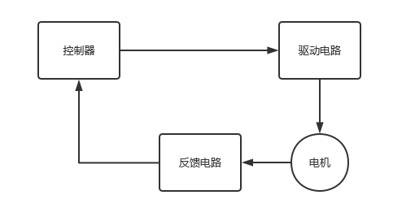
直流无刷电机的工作原理（基本模型）
电机应用
视频教程
电机驱动模型：
在驱动电路，电机中，基本都是功率等级或者电压等级的变化，更多的变化体现在反馈电路上。

Slide 3
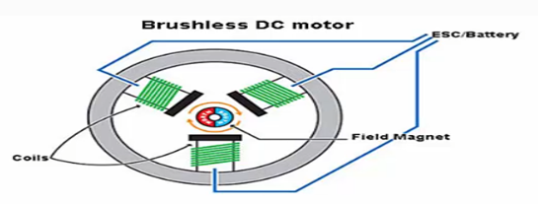
直流无刷电机的工作原理（基本模型）
电机应用
视频教程
反馈电路的区分：
是否有传感器
电机的类型是正弦波电机还是方波电机
那么对于BLDC电机，最重要的概念就是反电动势，既转子旋转的时候，会在定子的线圈上感应出反电势。
我们需要分清楚什么是正弦波电机（PMSM），什么是梯形波电机（BLDC），不同类型代表不相同的控制策略。

Slide 4
直流无刷电机的工作原理（基本模型）
电机应用
视频教程
转子位置的获取：
有传感器
霍尔传感器（成本低）
光栅编码器（精度高）
旋转变压器（可靠性高）
无传感器
直接使用反电势来估计转子位置

Slide 5
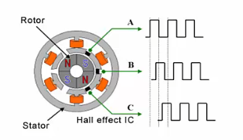
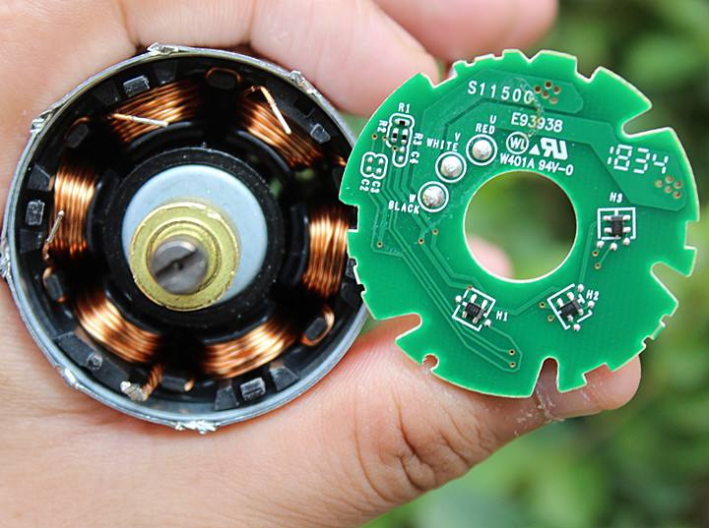
直流无刷电机的工作原理（基本模型）
电机应用
视频教程
霍尔传感器：
霍尔效应传感器是测量转子上
永磁体产生的磁场
一般来说，我们需要三个霍尔传感器。一个霍尔传感器可以检测180°，三个组合起来便可以检测60°。
霍尔效应传感器通常摆放离转子很近的地方

Slide 6
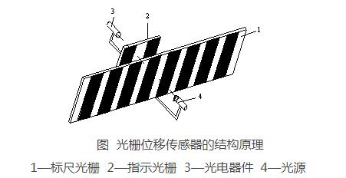
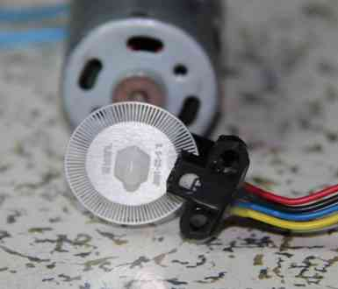
直流无刷电机的工作原理（基本模型）
电机应用
视频教程
光栅传感器：
光栅传感器是通过对信号变化周期的测量来测出动就与定就值相对位移

Slide 7
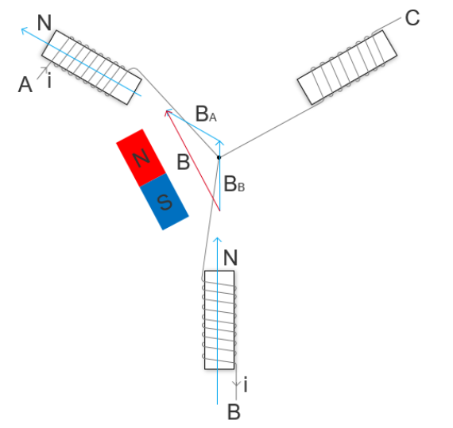
直流无刷电机的工作原理（基本模型）
电机应用
视频教程
无传感器：
通过检测反电势来得到转子的位置。
（1）通过AD检测（精准换向）
（2）通过比较器检测（快速换向）
检测未被驱动相的电压过零点，或者综合估算确定过零点。

Slide 8
直流无刷电机的工作原理（启动）
电机应用
视频教程
任何时候我们都需要知道转子的位置信息，这是为了后续保持磁场的通向。
启动分两种情况：
（1）有传感器
（2）无传感器
有传感器，可以直接读取，驱动方式更接近步进电机，

Slide 9
直流无刷电机的工作原理（启动）
电机应用
视频教程
反电势产生的条件：
当转子的磁场切割定子的线圈时才会产生
检测到反电势的条件：
电机需要达到一定的速度

Slide 10
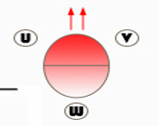
直流无刷电机的工作原理（启动）
电机应用
视频教程
无传感器的启动方式：
启动前，允许电机转动
转子校准需要一些时间
初始位置可能意想不到

Slide 11
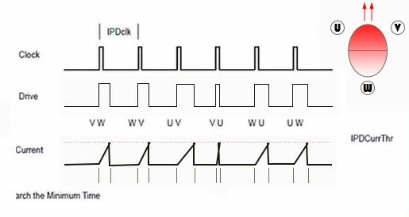
直流无刷电机的工作原理（启动）
电机应用
视频教程
另一种无传感器的启动方式：
驱动器可以确定转子的初始位置，通过脉冲电流通过相位，而不旋转电机。

Slide 12
直流无刷电机的工作原理（启动）
电机应用
视频教程
有传感器模式 VS 无传感器模式
转子位置明确
低速控制简单
需要更多器件
启动时对反电势的测量比较困难
换向困难，对算法要求高
需要器件较少

Slide 13
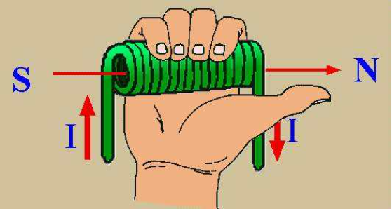
直流无刷电机的工作原理（换向）
电机应用
视频教程
有刷电机利用的是安培力原理（左手定则），而无刷电机是利用了安培定则（右手定则）。

Slide 14
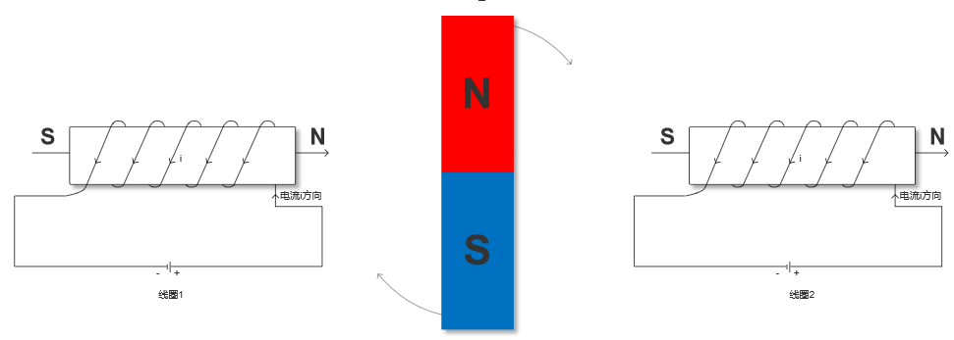
直流无刷电机的工作原理（换向）
电机应用
视频教程
直流模型：

Slide 15
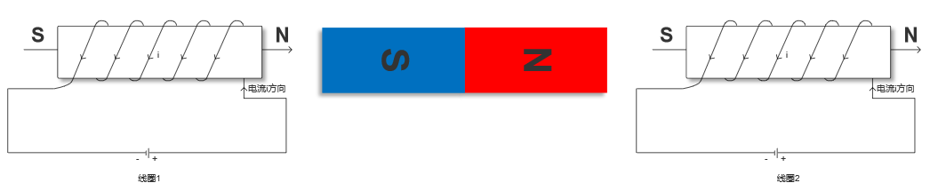
直流无刷电机的工作原理（换向）
电机应用
视频教程
直流模型：

Slide 16
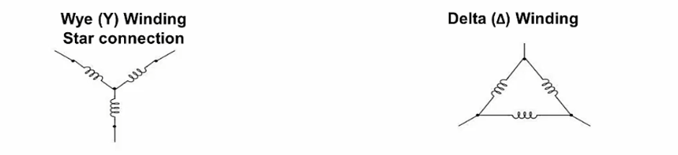
直流无刷电机的工作原理（换向）
电机应用
视频教程
通常更有效率
电阻损失较低
不受寄生电流影响
低速时能有较大的转矩
速度上限低一些
最常见
通常效率较低
电阻损失更多
寄生电流可以循环
低速时转矩更低
速度上限高一些
两者驱动力相同

Slide 17

直流无刷电机的工作原理（换向）
电机应用
视频教程
两相驱动比单相驱动
有更大的力矩
三相星形联结的二二导通方式

Slide 18
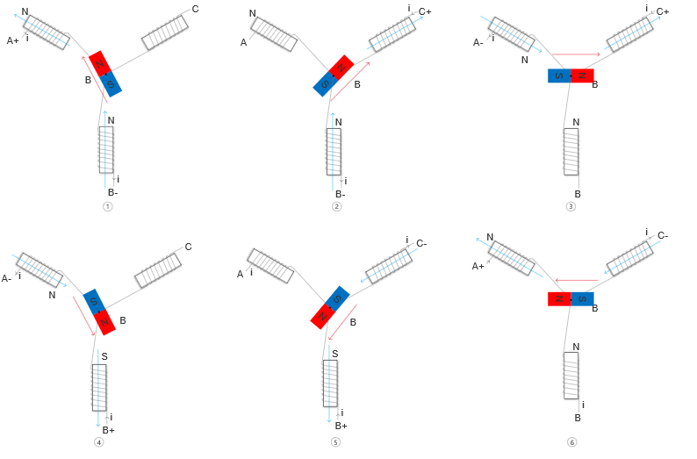
直流无刷电机的工作原理（换向）
电机应用
视频教程
每次只开通两个相，第三个相可以用来检测电动势，既梯形波6步控制法。

Slide 19
直流无刷电机的工作原理（换向）
电机应用
视频教程

Slide 20
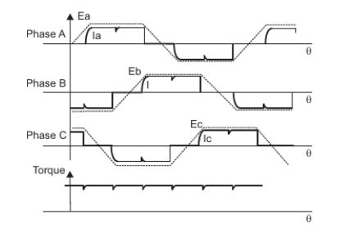
直流无刷电机的工作原理（换向）
电机应用
视频教程
梯形波6步控制：

Slide 21
直流无刷电机的工作原理（换向）
电机应用
视频教程
梯形波6步控制：
输出转矩不够平滑

Slide 22
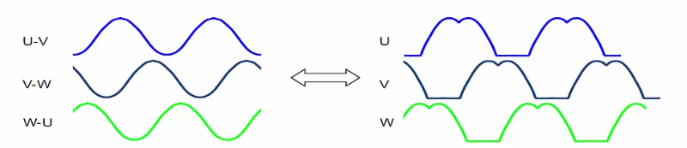
直流无刷电机的工作原理（换向）
电机应用
视频教程
正弦波控制：

Slide 23
直流无刷电机的工作原理（换向）
电机应用
视频教程
正弦波控制：
马鞍波

Slide 24
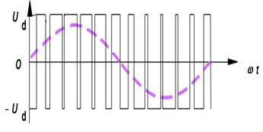
直流无刷电机的工作原理（换向）
电机应用
视频教程
正弦波控制：
马鞍波

Slide 25
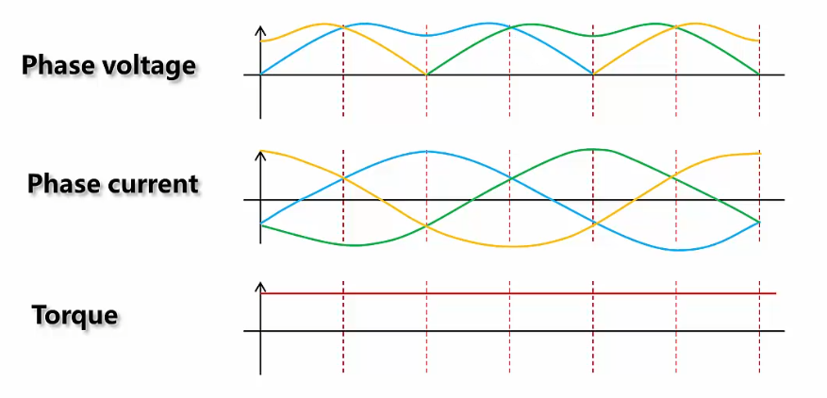
直流无刷电机的工作原理（换向）
电机应用
视频教程
正弦波控制：

Slide 26
直流无刷电机的工作原理（换向）
电机应用
视频教程
梯形波6步控制 VS 正弦波控制
算法难度低一些
转矩不够平稳，有噪音
转速上限提高较容易
需要更多的运算
转矩输出非常平稳，而且效率高
转速上限很难提高

Slide 27
直流无刷电机的工作原理（换向）
电机应用
视频教程
为何直流无刷电机控制都是三相位的？
相位是偶数的情况下，偶数项换相会有死区
五相与更高相位虽然受力更平滑，但是成本大大提高，只有特殊情况下才会考虑。
所以我们的应用还是以三相为主

Slide 28
[野火]《电机应用开发实战指南》
谢谢
公众号
淘宝店铺

